Slide 1


科研助理岗位招聘宣讲会
宣讲人：李安
教授、博导
联系方式：13361716905

Slide 2
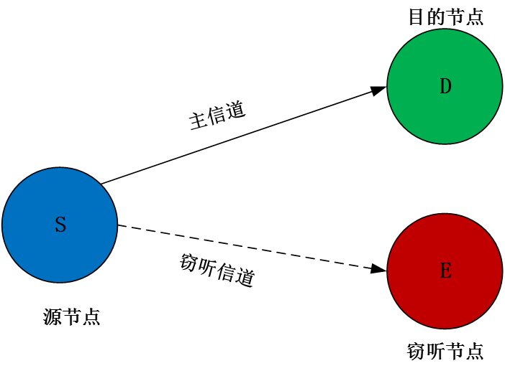
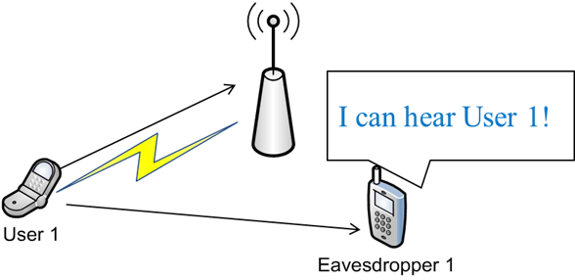
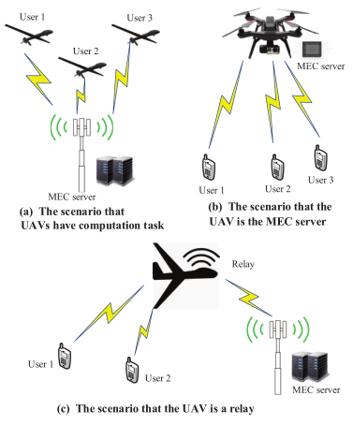
实验室简介
南昌大学无线通信与安全研究组旨在无人机通信，绿色通信，无线缓存协作，无线网络规划与优化，物理层安全通信，凸优化，移动边缘计算（MEC），智能反射面（IRS）等方面展开深入的理论及应用研究。
物理层安全理论模型
无人机通信与MEC
移动边缘计算（MEC）将计算和存储资源放置在移动网络边缘(如蜂窝基站或WiFi接入点等)
保密容量：
无人机支持的MEC网络架构
Notes:
多图，物理层，窃听，无人机，地面写作干扰的图

Slide 3
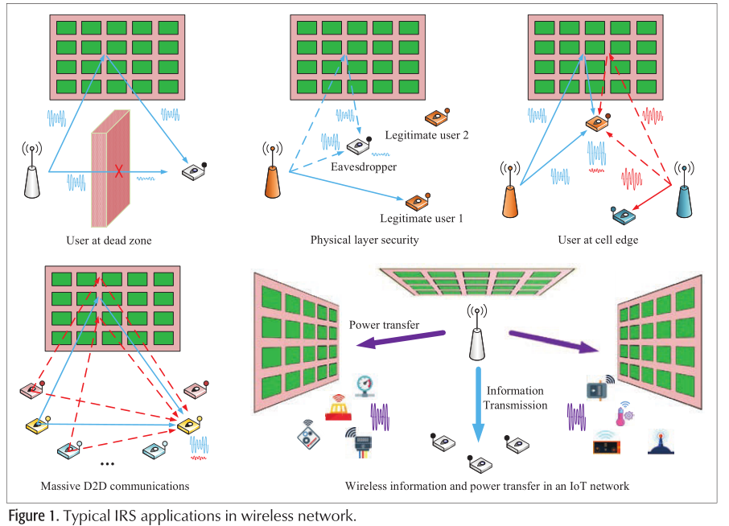
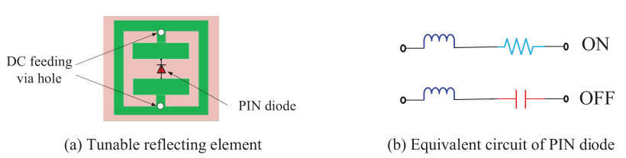
智能反射面（IRS）
定义
应用场景
IRS是由大量被动反射元件组成的平面，每个被动反射元件都能够独立地诱导入射信号的可控振幅和/或相位变化，无需任何发射射频（RF）链，因此与传统有源天线阵列或最近提出的有源表面相比，可以实现/操作的硬件/能量成本低几个数量级。
Notes:
文字不要这么多，定义几句话

Slide 4
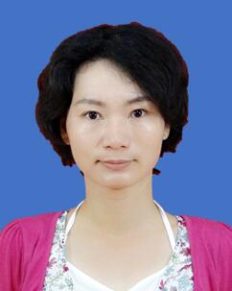



实验室介绍
研究方向
公众号
导师
IRS
物理层安全
MEC
强化学习
无线通信与安全研究组
李安
教授、博导
Notes:
加一页团队介绍

Slide 5


成果展示
学生成果
交流合作
教师成果
发表论文：30余篇（SCI、EI）
专利授权：10项（发明专利居多）
科研项目：国家级和省级项目20余项
竞赛获奖：多次带领学生参加中国机器人系列赛事获奖（至少20项）
实现收益：依托武汉华大天成科技有限公司推进发明专利“一种射频识别的智能标签锁”的产业化，实现公司年总产值逾1000万元，产生了显著的社会经济效益
2017-2021年，本科生团队近20个团队获得中国机器人大赛奖项。研究生在李安教授的指导下，在WCNC、WCL、IJSC、电子信息学报等通信顶刊顶会中皆有论文发表，在SCI、EI中发表论文数十遍、。4人获得省级研究生创新基金，
Notes:
成果

Slide 6
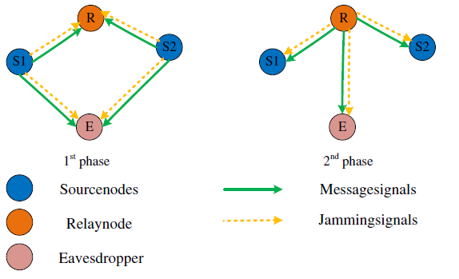
代表作一：通信物理层安全
Artificial noise–aided secure communication in a bidirectional relaying network
An Li ，Yizhu Xu， YuhaoWang， Lihua Sun
目的和意义
双向中继网络：由于其能够克服半双工模式下的带宽损失，在下一代网络中具有巨大的潜在应用价值；
存在问题：无线信道的开放性导致的信息传输的不安全性
解决办法：外部友好干扰节点发送人工噪声
优势：在单天线系统中，在友好干扰节点下产生人工噪声的协作干扰策略可以使单天线获得多天线的优点并提高系统的物理层安全性；
系统模型
在第一个阶段，中继R和窃听节点E接收到的信号为：
在第二阶段，S₁ S₂ 和窃听节点E分别接收到的信号为：
优化问题
其中:

Slide 7
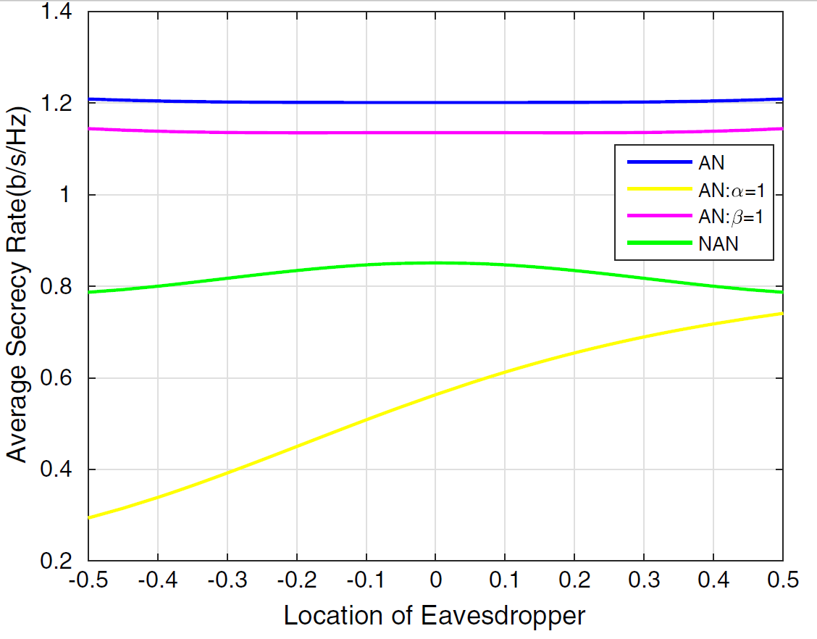
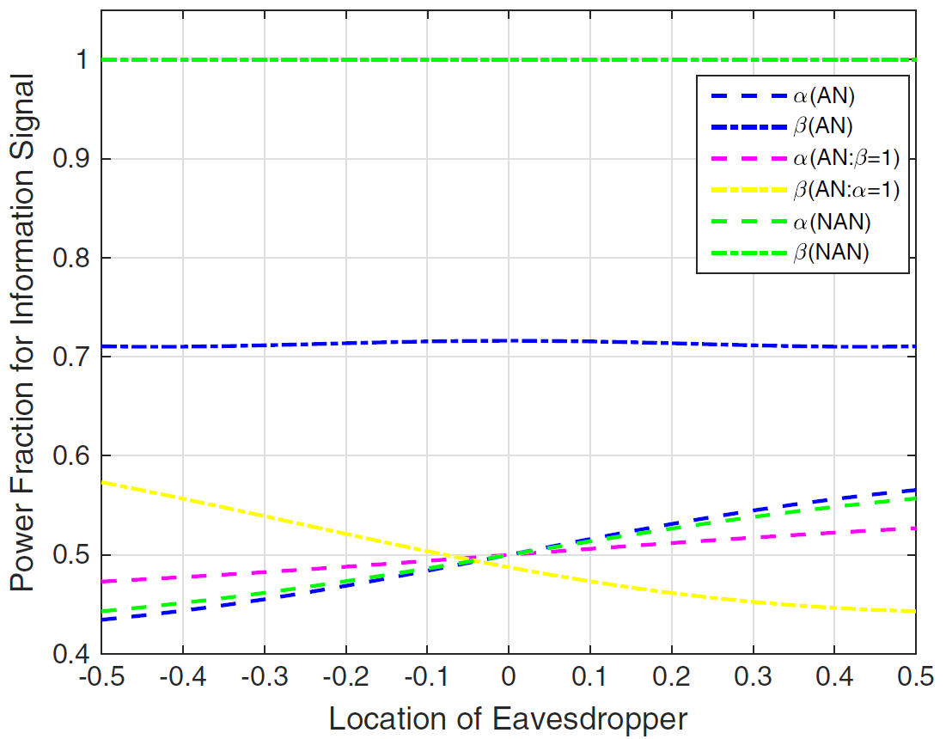
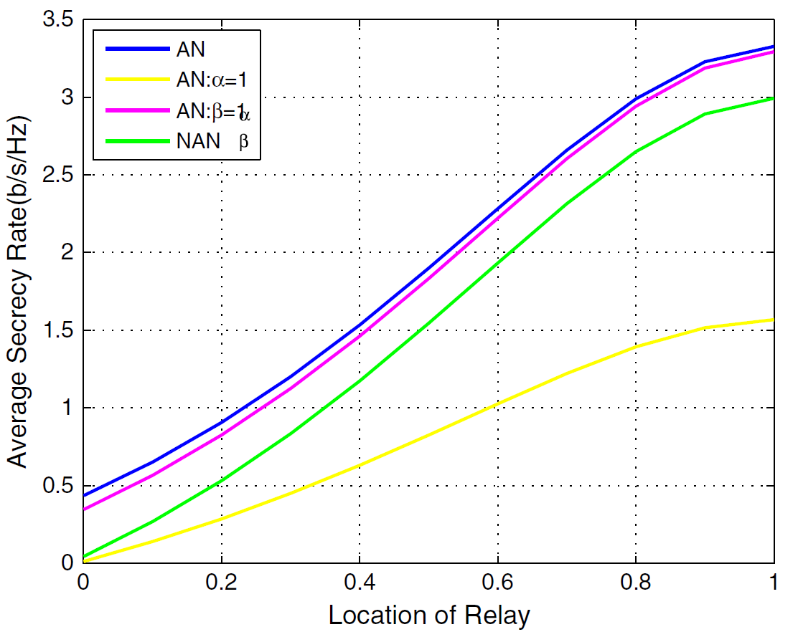
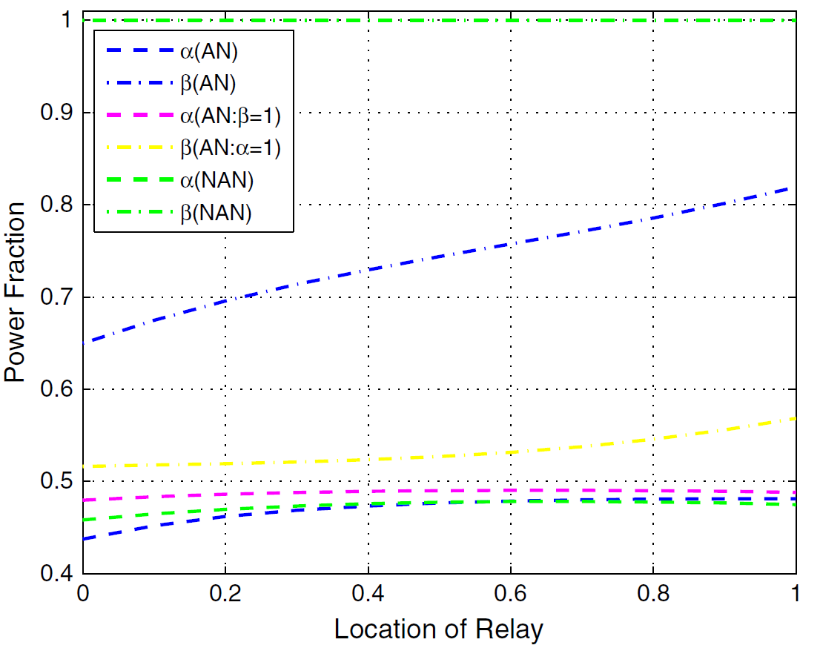
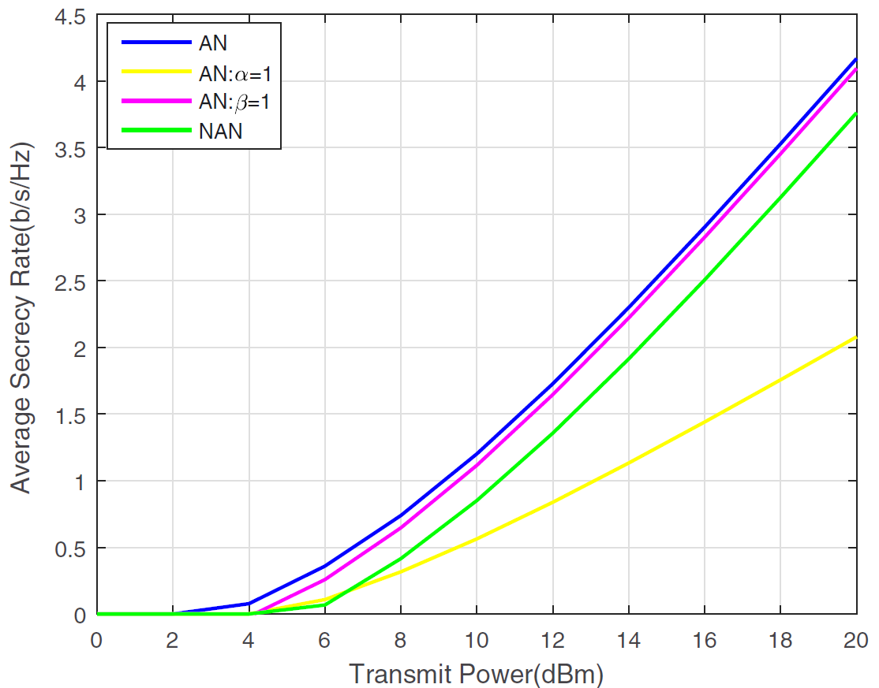
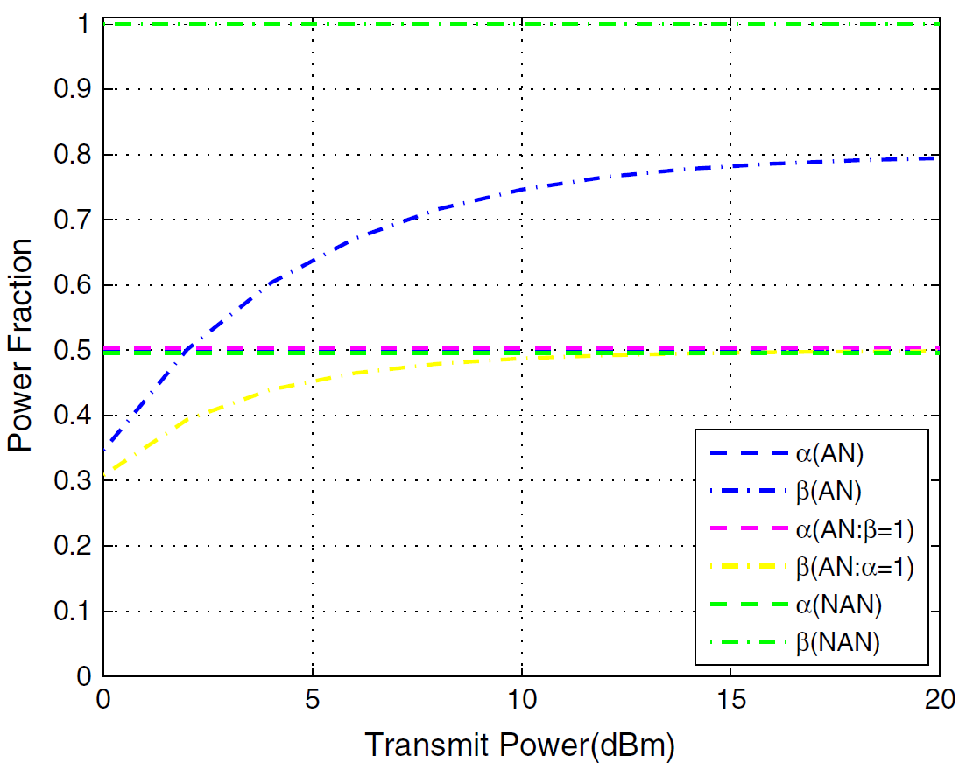
代表作一：通信物理层安全
Artificial noise–aided secure communication in a bidirectional relaying network
An Li ，Yizhu Xu， YuhaoWang， Lihua Sun
仿真结果
结论
提出了一种AN辅助干扰以提高系统保密性的策略；
制定和分析与功率分配有关的非线性约束优化问题，最大化可实现的保密和速率；
仿真结果表明，提出的AN辅助策略性能明显优于NAN策略；
图1 窃听节点位置与安全速率的关系
图2 窃听节点位置与功率分配的关系
图3 中继位置与安全速率的关系
图4 中继位置与功率分配的关系
图5 传输功率与安全速率的关系
图6 传输功率与功率分配的关系

Slide 8
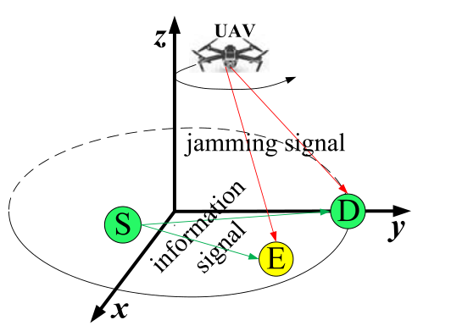
代表作二：通信物理层安全
UAV-Enabled Cooperative Jamming for Improving Secrecy of Ground Wiretap Channel
An Li, Qingqing Wu , Member , Rui
系统模型
UAV在每个时隙飞行的最大水平距离：
自由空间路径损耗模型：
信源s的信号发射功率的约束：
UAV在时间间隔n中的干扰信号功率约束：
N个时隙中的平均保密率：
优化问题
目的和意义
必要性：由于无线信道的散射和共享性质，提高无线通信的保密性是一个关键问题。基于合作的物理层安全性已成为提高单天线通信系统保密性的一个有希望的解决方案；
挑战：一是静态干扰机在远离窃听者时没有帮助，甚至在接近目的地时会降低保密率；二是通常需要jammereavesdropper链路的完美瞬时信道状态信息（CSI）来执行有效的干扰；
解决办法：提出了一种支持无人机的移动干扰机，用于提高地面三终端窃听信道的保密率；
优势：首先无人机和窃听者之间的信道功率增益很容易获得，因为它只取决于他们之间的距离；其次信道受地面衰落和阴影的影响明显较小，从而使干扰更加有效;
解决方案
采用块坐标下降和连续凸优化技术，通过高效的迭代算法交替优化无人机的弹道和发射功率。

Slide 9
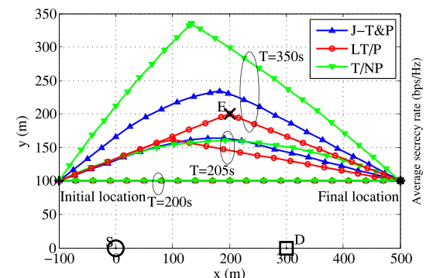
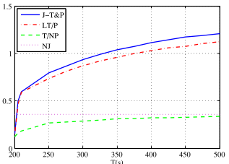
代表作二：通信物理层安全
UAV-Enabled Cooperative Jamming for Improving Secrecy of Ground Wiretap Channel
An Li, Qingqing Wu , Member , Rui
仿真结果
结论
使用了一种支持移动UA V的干扰机来机会主义地干扰窃听者，提高了地面窃听信道的保密率；
提出了一种有效的迭代算法，以在给定的有限时间内，在平均和峰值发射功率约束以及无人机的机动性约束下，最大化可实现的平均保密率；
数值结果表明，利用源/无人机发射功率联合优化无人机的弹道可以显著提高地面窃听信道的物理层安全性能；
以适用于仅对窃听者的位置有不完全了解的情况（例如，在假定的圆圈内）
图1无人机的飞行轨迹
图2可实现的保密率

Slide 10
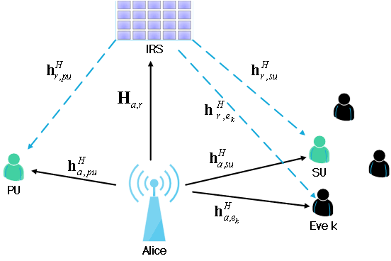
代表作三：智能反射面（IRS）
Secrecy rate maximization for IRS-assisted MISOME cognitive radio system
An Li, Xin Zhang, Tao Guo.
目的和意义
必要性：IRS能够通过调整其无源反射元件的相移对其反射信号进行调谐，从而重塑不良的无线传播环境，提高合法接收者的数据速率并且降低窃听者的数据速率从而有效地减少了信息泄漏；
在不部署其他昂贵且耗能的通信基础架构的情况下增强系统的安全性能。
挑战：无线通信系统的频谱资源短缺且资源昂贵
解决办法：将智能反射面应用安全无线通信系统场景中，智能操控不良无线传播环境的特点提高无线通信系统的安全性能
优势：
大幅提高无线网络的频谱效率和安全性且具有成本效益；
系统模型
在次级用户接收到的信号总和：
在Eve k和PU处的接收信号分别表示为：
在SU和Eve k处的信息速率分别为：
优化问题
解决方案
通过迭代优化算法优化( )和
其中的一个，而每次迭代优化其中一个变量时另一个变量固定不变，直到优化的变量达到收敛为止，然后交替优化另一个变量直到求出问题的最优解。

Slide 11
代表作三：智能反射面（IRS）
Secrecy rate maximization for IRS-assisted MISOME cognitive radio system
An Li, Xin Zhang, Tao Guo.
仿真结果
结论
在对抗多窃听者的窃听增强次级用户的保密性能方面，使用IRS的效果要比使用AN的效果更好；
次级用户的保密速率受干扰温度值的影响，但是当干扰温度增加到某一个数值时，次级用户的保密速率趋于饱和，此时系统的安全性能受到传输功率或其它因素的限制；
在一定范围内，增加IRS的反射元素或把IRS部署在Alice或SU附近时对于提高系统保密性能是有益的；
图1次级用户的保密速率与总传输功率 的关系
的关系
图2次级用户的保密速率与干扰温度之间的关系
图3次级用户的保密速率与IRS的位置的关系
图4次级系统的保密速率与IRS的反射元素的数目的关系

Slide 12
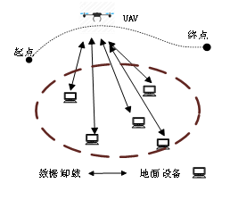
代表作四：MEC
加权能耗最小化的无人机辅助边缘计算资源分配策略
李安, 戴龙斌, 余礼苏, 王振
系统模型
卸载能耗之和可以表示为：
计算能耗可以表示为：
无人机推进能耗为：
无人机能耗和地面设备总能耗分别表示为：
系统总能耗为：
优化问题
目的和意义
必要性：处理新型应用的前端物联 网设备资源严重受限，部署边缘计算服务器可以有效解决这一问题；
挑战：针对无人机及地面设备由于自身的限制能源严重受限且两者不在同一数量级的问题，考虑如何对系统资源进行合理分配；
解决办法：利用移动边缘计算技术将地面设备的计算密集型任务卸载到无人机上进行辅助计算；
优势：将计算任务进行合理分配，最小化通信系统的加权能耗，使资源利用率最大。

Slide 13
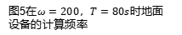
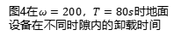
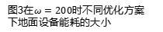
代表作四：MEC
加权能耗最小化的无人机辅助边缘计算资源分配策略
李安, 戴龙斌, 余礼苏, 王振
仿真结果
结论
本文研究了基于加权能耗最小化的无人机辅助移动边缘计算系统的最优资源分配问题，提出了联合优化无人机轨迹以及资源分配最小化无人机能耗和地面设备能耗的加权和的方法；
通过改变权重因子来得到无人机能耗与地面设备能耗的Pareto最优曲线，鉴于问题的非凸性，提出了了交替优化的方法；
基于交替优化的两阶段资源分配策略在降低系统能耗方面优于固定功率、固定轨迹和最小化无人机能耗的基准方案，而且可通过改变权重因子来极大地减少地面设备的能耗，这在一些地面设备能量不足的偏远地区对其地面设备能耗的节省是有意义的；
图1不同权重因子下无人机的飞行轨迹
图2不同优化方案下无人机能耗与地面设备能耗的关系
图3在$ω=200$时不同优化方案下地面设备能耗的大小
图4在$ω=200$，$T=80s$时地面设备在不同时隙内的卸载时间
图5在$ω=200$，$T=80s$时地面设备的计算频率

Slide 14
科研助理岗位描述
岗位描述
任职条件
主要负责面向UAV地空通信系统及安全能效传输问题实验数据处理和分析
岗位要求：数理基础扎实，编程能力强，学习能力强，具有团队合作意识，时间观念等。
A
B
专业要求：电子信息类、计算机
C
学历要求：全日制应届本科及以上学历
Notes:
科研助理岗位描述

Slide 15




谢谢聆听
期待您加入我们的团队
无线通信与安全研究组
13361716905

